Slide 1



CAMBIO FUNCIONAL DE LA CORTEZA AUDITIVA RELACIONADA A LA NEUROTRANSMISIÓN SEROTONINÉRGICA EN ESCOLARES CON TRASTORNO POR DÉFICIT DE ATENCIÓN E HIPERACTIVIDAD
Dra. Martha Cristina Fernández Cruz
Dra. Rocío Herrera Márquez
E.G. Guillermina Lara Pérez
Dr. Antonio Mondragón Herrera
Dr. Gabriel Manjarrez Gutiérrez
Laboratorio de Patología Molecular, Unidad de Investigación Biomolecular. Unidad Médica de Alta Especialidad. Hospital de Cardiología, Centro Médico Nacional, Siglo XXI , Instituto Mexicano del Seguro Social, Ciudad de México, México

Slide 2
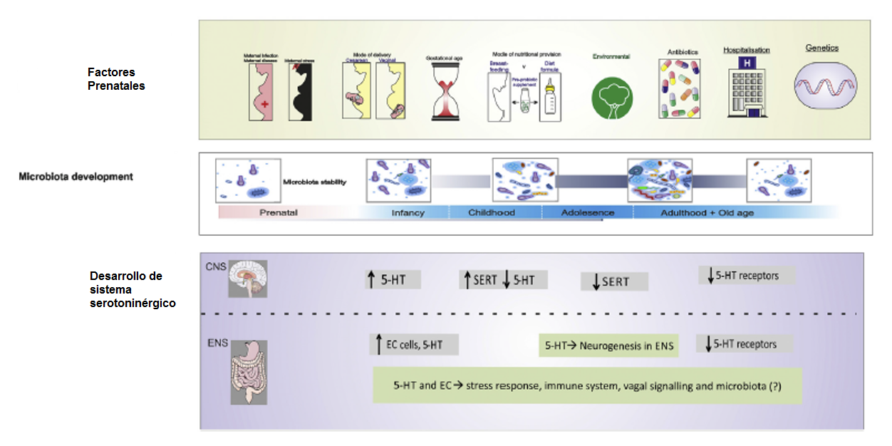
Introducción
Trastorno del neurodesarrollo.
Retraso de crecimiento Intrauterino
13.6#% de los pacientes
Adversidades psicosociales
y altos niveles de conflictos familiares
INATENCIÓN 50%
HIPERACTIVIDAD/IMPULSIVIDAD 20%
MIXTO 30%
4-12% de la población escolar mexicana.
Primera causa atención psiquiátrica (44%) en México.
15% en niños con sobrepeso y 20% en obesos
40 a 60% continua síntomas en los adultos.
Factores genéticos explicar 70 a 80% la variabilidad clínica y 20% los factores ambientales
Patrón de herencia autosómica dominante
Síntomas conductuales y comportamientos antisociales deben persistir más de 6 meses
Alta comorbilidad con Trastornos de conducta y neuropsiquíatricos
Edad de diagnóstico 7 a 12 años
Expresión clínica heterogénea
Manual Estadístico Diagnóstico 5 (DSM 5)
Yang R, Mao S, Zhang S, Li R, Zhao Z. Prevalence of obesity and overweight among Chinese children with attention deficit hyperactivity disorder: a survey in Zhejiang Province, China. BMC Psychiatry. 2013;13:133. doi:10.1186/1471-244X-13-133.
Purper-Ouakil D, Ramoz N, Lepagnol-Bestel A-M, Gorwood P, Simonneau M. Neurobiology of Attention Deficit/Hyperactivity Disorder. Pediatr Res. 2011;69:69-76.
Medina-Mora. Encuesta Nacional de Salud Mental en adolescentes 2012, INPRF proyecto No. CONACYT-SEP-SSEDF-2003-CO1-22. Centro de Información en Salud Mental y Adicciones (CISMAD)

Slide 3
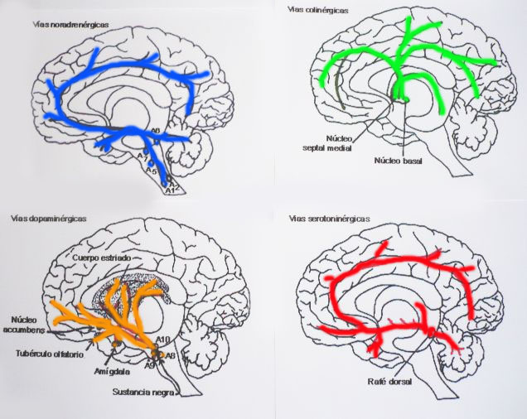
La heterogeneidad clínica del TDAH, probablemente es debida al conjunto de vías neuronales que participan en su desarrollo
Evidencia reciente ha sugerido una interacción entre los sistemas dopaminérgico y el sistema serotoninérgico

Slide 4
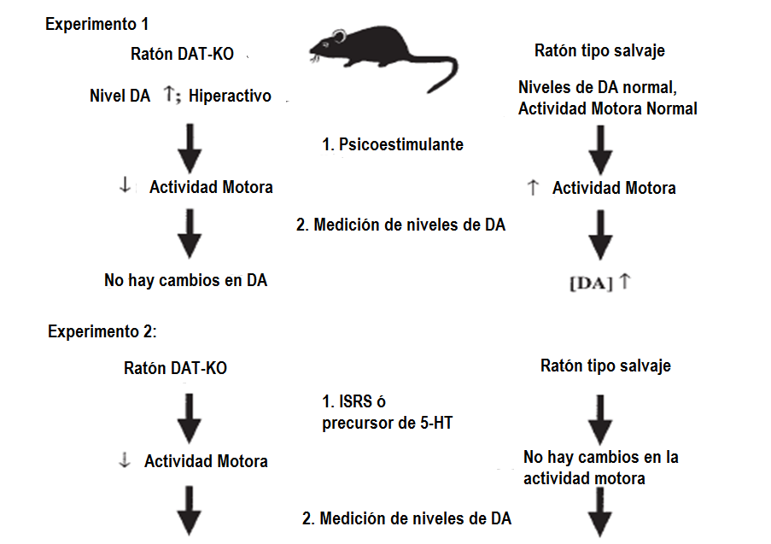
Gainetdinov et al Role of serotonin in the paradoxical calming effect of psychostimulants on hyperactivity, Science. 1999 Jan 15;283(5400):397-401

Slide 5
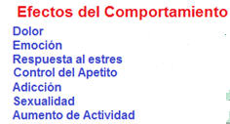
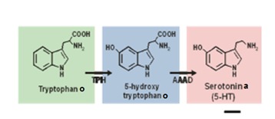
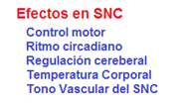
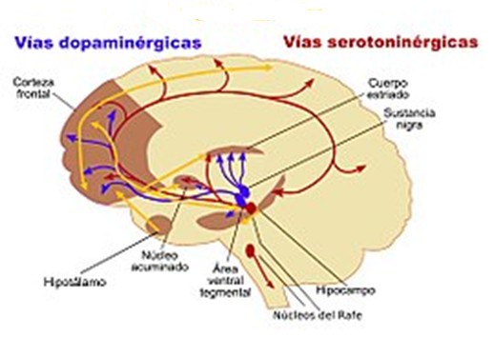
Conductas de atención
Impulsividad
hiperactividad
El sistema serotoninérgico regula la neurotransmisión dopaminérgica, la interrupción de este sistema modifica la actividad dopaminérgica cerebral, afecta las conductas mediadas por la dopamina
Cuerpo estriado
Sustancia nigra
Zimmermann M, Grabemann M, Mette C, et al. The effects of acute tryptophan depletion on reactive aggression in adults with attention-deficit/hyperactivity disorder (ADHD) and healthy controls. PLoS One. 2012. doi:10.1371/journal.pone.0032023.

Slide 6
La actividad serotoninérgica en niños con TDAH ha sido evaluada
Aumento del ácido 5-hidroxindolacético en el LCR
Disminución de la liberación de prolactina plasmática mediante la administración de fenfluramina
Disminución de la 5-HT plasmática,
Una menor B_{max} de imipramina^{H3} en plaquetas,
Recientemente nosotros hemos propuesto al componente N1/P2 PAEs y la fracción libre del L-triptófano plasmático, como indicadores no invasivos de la actividad serotoninérgica cerebral.
Manjarrez G, Hernandez E, Robles A, Hernandez J. N1/P2 component of auditory evoked potential reflect changes of the brain serotonin biosynthesis in rats. Nutr Neurosci. 2005;8(4):213-218. doi:10.1080/10284150500170971.

Slide 7
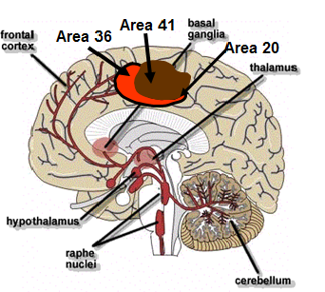
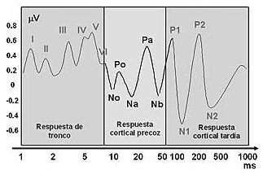
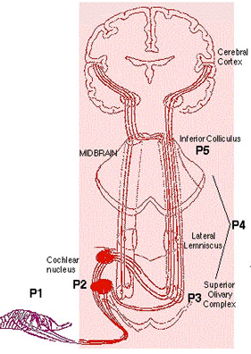
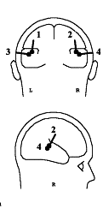

Potenciales auditivos evocados
  Latencia Corta
  Latencia Media
  Latencia Tardía
Manjarrez G, Hernandez E, Robles A, Hernandez J. N1/P2 component of auditory evoked potential reflect changes of the brain serotonin biosynthesis in rats. Nutr Neurosci. 2005;8(4):213-218. doi:10.1080/10284150500170971.

Slide 8
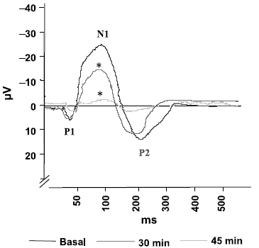
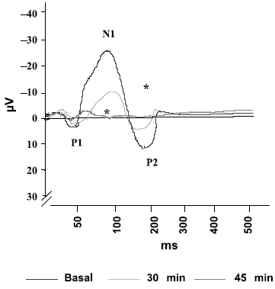
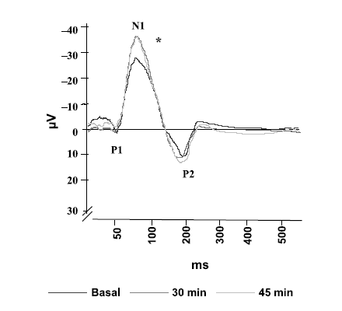
L -Triptófano (100 mg/kg)
Quipazina (3 mg/kg)
Spiperona (1 mg/kg)
Manjarrez G, Cisneros I, Herrera R, Vazquez F, Robles A, Hernandez J. Prenatal impairment of brain serotonergic transmission in infants. J Pediatr. 2005;147(5):592-596. doi:10.1016/j.jpeds.2005.06.025.

Slide 9
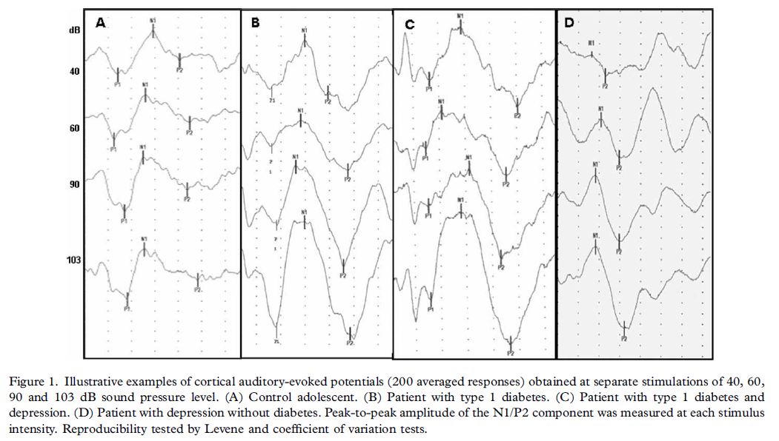
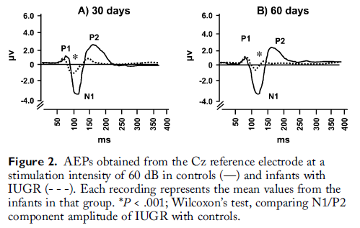
Manjarrez-gutierrez G. Prenatal impairment of brain serotonergic transmission in infants. J Pediatr. 2005;147:10-14.
2. Manjarrez G, Contreras L, Chagoya G, Eng B. Free Tryptophan as an Indicator of Brain Serotonin Synthesis in Infants. Pediatr Neurol. 1998;18(1):57-62.
3. Manjarrez G, Hernandez E, Robles A, Herna J. N1 / P2 component of auditory evoked potential reflect changes of the brain serotonin biosynthesis in rats. Nutr Neurosci. 2005;8(August):213-218.
4. Manjarrez G, Herrera R, Leon M, Hernandez-R J. A low brain serotonergic neurotransmission in children with type 1 diabetes detected through the intensity dependence of auditory-evoked potentials. Diabetes Care. 2006;29(1):73-77.
5. Manjarrez-gutierrez, Gabriel VF. A Functional Disturbance in the Auditory Cortex Related to a Low Serotonergic Neurotransmission in Women with Type 2 Diabetes. Neuroendocrinol Clin. 2007;86:289-294.
6. Manjarrez-gutierrez G, Marquez RH, Mejenes-alvarez SA, Lopez TG-, Hernandez-r J. neurotransmission in type 1 diabetic adolescents with and without depression Functional change of the auditory cortex related to brain serotonergic neurotransmission in type 1 diabetic adolescents with and without depression. World J Biol Psychiatry. 2009;(909390390):1-7.

Slide 10
Justificación e hipótesis
Debido a la elevada frecuencia del TDAH en los niños escolares, normalmente se complican con cronicidad, recurrencia y resistencia al tratamiento. Por lo tanto, se planteo la hipótesis que los escolares con TDAH tienen una disminución significativa de la actividad serotoninérgica cerebral a través de un cambio de la amplitud del componente N1/P2 dependiente de la intensidad del estímulo de los potenciales auditivos evocados (PAEs) y la fracción libre del L-Trp plasmático
.
Notes:
-elevada frecuencia
-el tratamiento no es eficiente
-potencial de modificar tx y mod fidiopatologico

Slide 11
Escolares Ambos Sexos
Evaluar
Entrevista por Paidopsiquiatría
DMS V
Escala Conners Padres y Maestros
TDAH
120 escolares
SIN TDAH
Grupo 1
Grupo 2
TDAH
N = 87
Control
N = 33
Inatento
N = 29
Hiperactivo
N = 22
Mixto
N = 36
Medición de L-TRP Y N1/P2 PAEs

Slide 12
Criterios de Inclusión
Ambos géneros de 6 a 12 años de edad
Criterios de Exclusión
Trastornos mentales
Criterios de Eliminación
Peso al nacer <1,5 kg
Diagnóstico de TDAH de acuerdo a los criterios del DSM 5
Audición normal
Que sepan leer y escribir
Acepten participar en el estudio
Grupo I. TDAH
Grupo II. Controles
Malformaciones congénitas, cardiacas, endocrinológicas
Trastornos neurológicos o sistémicos que podrían explicar los síntomas del TDAH
Estudios incompletos.
Ingesta reciente (4-6m) de fármacos con actividad serotoninérgica o o anticolinérgicos

Slide 13


MATERIAL PARA LA CONVOCATORIA

Slide 14
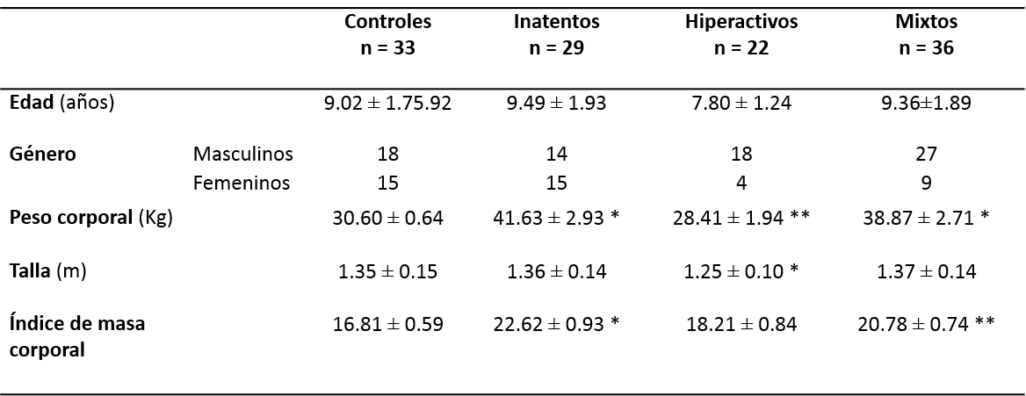
Tabla 1. Datos clínicos de escolares controles y con trastorno por déficit de atención e hiperactividad
Cada punto representa los valores medios ± desviación estándar. La diferencia entre grupo fue obtenida por la prueba t de Student. * p < 0.001; ** p < 0.01

Slide 18
CONCLUSIONES
Los presentes resultados aportan una nueva información acerca de una disfunción sensorial de la corteza cerebral auditiva y aportan información sobre el posible mecanismo fisiopatológico asociado a una alteración del metabolismo y función de la serotonina en el TDAH.
Los hallazgos de este estudio representan un mecanismo fisio-metabólico que puede tener un papel clave en la fisiopatología del TDAH, que pueden ser medidos a través de la pendiente del componente N1/P2 del PAE y del L-Triptófano plasmático libre, que evalúan el estado de la neurotransmisión serotonérgica central.

Slide 19
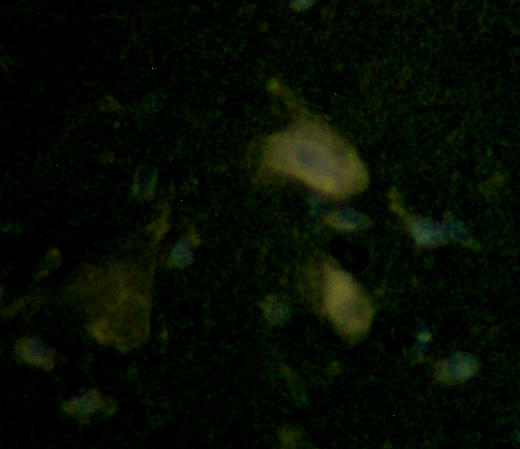

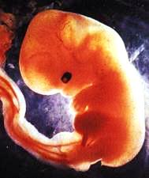
Dr. Gabriel Manjarrez Gutiérrez
Laboratorio de Patología Molecular
UIBM. Hospital de Cardiología CMN SXXI
Víctor Manuel Magdaleno
Misael González Ramírez
Edgar Hernández Zamora
Leticia Manuel Apolinar
Alejandro Robles Onofre
Felipe Vázquez Estupiñán
Margarita Delgado
Mónica León Valadez
Nicolás Camacho Calderón
Laura Meneses Hernández
Ivett Medina Aguirre
Susana Mejenes Álvarez
Teresa Godínez López
Julio M. Medina Serrano
Rodolfo Ramírez Campillo
José Alberto Arvizu Flores
Karina Martínez Radilla
Antonio Mondragón Herrera
Teresa Neri Gómez
Martha Fernández Cruz
Guillermina Lara ´Perez
Dr. Jorge Hernández R
Dr. Alfonso Boyzo M
CINVESTAV
Misión imposible
Dra. Rocío Herrera Márquez
Servicio de Endocrinología
Hospital de Pediatría CMN SXXI

